Slide 1
C# _소개

Slide 2
소개 [1/2]
C# 프로그래밍 언어
MS사의 앤더스 헬스버그(Anders Hejlsberg)가 고안
.NET에 최적화된 언어
컴포넌트 지향 프로그래밍 언어
사용 범위 : Web, DB, Game, IoT, Network 등
C#의 특징
자료 추상화 -클래스
델리게이트와 이벤트
멀티스레드, 예외처리
연산자 중복, 제네릭

Slide 3
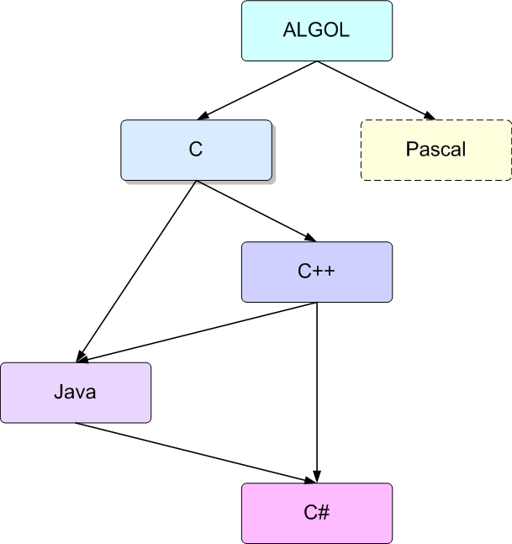
소개 [2/2]
C 계열의 언어
C++와 자바로부터 영향을 받았음.
C: 연산자와 문장 등 기본적인 언어의 기능
C++: 객체지향 속성, 연산자 중복, 제네릭(Generic)
자바: 예외처리와 스레드
C# 언어의 계통도

Slide 4
윈폼과 콘솔 애플리케이션
콘솔 애플리케이션
문자기반 명령어 프롬프트 환경에서 실행
키보드를 통해 입력, 화면에 문자로 출력
윈폼 애플리케이션
윈도우 폼 애플리케이션(Windows forms Application)의 약어
GUI를 통해서 입출력을 수행
이벤트 처리 방식을 통해 실행

Slide 5
C# 개발 환경
SDK(Software Development)를 이용
.NET 프레임워크에서 지원 – 컴파일러, 실행엔진, 클래스 라이브러리 등 포함
편집기만 있으면 개발
통합개발 환경(IDE)
Visual Studio

Slide 6
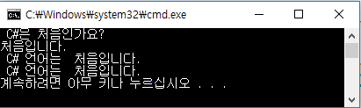
Console Application 예
using System; // 다른 namespace에 있는 클래스를 사용하고자 할 때 using System.Collections.Generic; using System.Linq; using System.Text; using System.Threading.Tasks; namespace Program // 클래스들을 그룹핑한 단위를 네임스페이스 { class { static void Main(string[] args) //Main() 메소드에서 시작, 반드시 존재 { string answer; //문자열 변수 선언, 문장 끝에는 반드시 ; Console.WriteLine(" C#은 처음인가요? "); //표준 출력 answer = Console.ReadLine(); //표준입력(문자열) Console.WriteLine(" C# 언어는 {0} ", answer); //입력문자열 출력 Console.WriteLine(" C# 언어는 " + answer); //Console.WriteLine(“C# 언어는 {0} {1}", answer, “반갑습니다”); // System namespace를 포함시키지 않으면 System.Console.WrteLine()로 작성 } } }

Slide 7
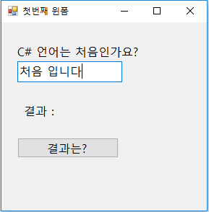
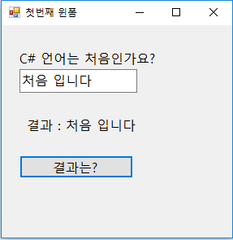
Window Application 예
using System; using System.Collections.Generic; using System.ComponentModel; using System.Data; using System.Drawing; using System.Linq; using System.Text; using System.Threading.Tasks; using System.Windows.Forms; namespace FirstWindowsFormsApp1 { public partial class Form1 : Form { public Form1() { InitializeComponent(); } private void button1_Click(object sender, EventArgs e) { label2.Text = label2.Text + textBox1.Text; } } }

Slide 8
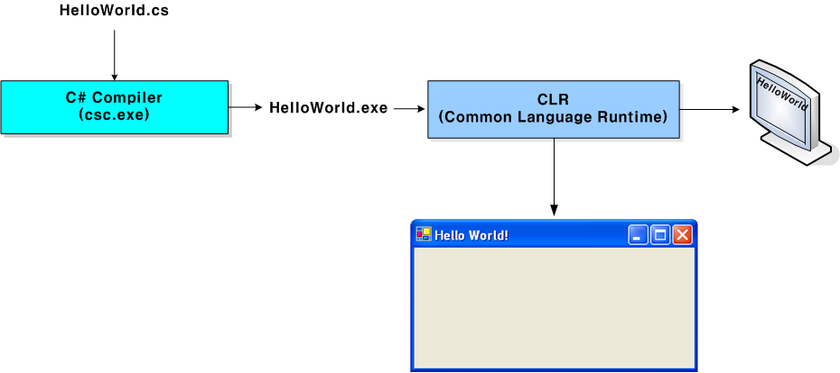
C# 프로그램 실행과정
컴파일 과정
csc : C# compiler
실행 시스템
CLR – Common Language Runtime
실행 과정

Slide 9
.NET 프레임워크
.NET 프레임워크(Framework)
마이크로소프트사가 개발한 프로그램 개발 환경
.NET 프레임워크 구성요소
클래스 라이브러리와 CLR(Common Language Runtime)
클래스 라이브러리
-BCL : 기본 클래스
-Window Form : 윈도우 응용 프로그램 개발을 위한 클래스
라이브러리
-ASP.NET : 웹 클래스 라이브러리
-ADO.NET : 데이터베이스 클래스 라이브러리
MSDN 참고(msdn.Microsoft.com)
클래스 라이브러리
윈폼
ASP.NET
ADO.NET
Base Class Library(BCL)
CLR(Common Language Runtime)

Slide 10
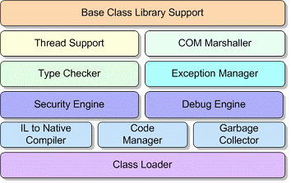
공통 언어 런타임(CLR)
.NET 프레임워크의 실행 시스템
컴파일 된 C# 뿐만 아니라 CLS를 따르는 모든 언어 실행
자바의 JVM과 동일한 기능을 담당
필수적인 실행 환경 3가지 컴포넌트
메모리 관리기, 예외처리기, 스레드 지원
MSIL, IL(intermediate language) : 중간언어
C# 프로그램을 컴파일한 코드
*.exe, *.dll(assembly)
.NET 언어인 VB, C# 등의 공통언어
CLR 컴포넌트
[ CLR 구성요소의 역할 ]
IL to Native Compiler : 중간언어(MSIL)를 네이티브 코드로 변환
Code Manager : 코드 실행 관리
Class Loader : 메타 데이터(실행에 필요한 정보) 관리 및 클래스 로딩
Security Engine : 코드의 고유성과 사용자 식별에 대한 검증된 보안 제공
Debug Engine: 디버깅과 실행코드 추적
Thread Support : 멀티 스레드 프로그래밍 지원
Type Checker : 타입 안전성을 검증
Exception Manager : 예외 처리 관린

Slide 11
공통 언어 스펙(CLS)
CLS : Common Language Specification
.NET을 지원하는 언어의 상호 운용성을 제공하는데 필요한 언어의 기능을 정의하기 위한 스펙
.NET 언어가 지켜야 할 최소 코드 규칙
CLS를 만족하는 언어를 “공통 언어”라 부름
C#, Visual Basic .NET, J#, Managed C++
CLS 를 만족하면 BCL과 서로 다른 언어에서 만들어진 라이브러리를 공유할 수 있음

Slide 12
공통 자료형 시스템(CTS)
Common Type System
다른 언어와 상호 운용성에 필요한 공통의 자료형
CTS 형과 C# 자료형 관계
CTS 자료형 | 의 미 | C# 자료형
System.Object | 객체형 | object
System.String | 스트링형 | string
System.Sbyte | 부호있는 바이트형(-128～127) | sbyte
System.Byte | 바이트형(0～255) | byte
System.Int16 | 16비트 정수형 | short
System.Uint16 | 16비트 부호없는 정수형 | ushort
System.Int32 | 32비트 정수형 | int
System.Uint32 | 32비트 부호없는 정수형 | uint
System.Int64 | 64비트 정수형 | long
System.Uint64 | 64비트 부호없는 정수형 | ulong
System.Char | 문자형 | char
System.Single | 단일 정밀도 실수형 | float
System.Double | 이중 정밀도 실수형 | double
System.Boolean | 부울형 | bool
System.Decimal | 10진수형 | decimal

Slide 13
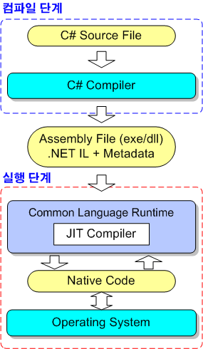
실행 모델
컴파일 단계
C# Compiler
실행 단계
Common Language Runtime
JIT 방법에 의해 실행
(JIT : Just In Time 네이티브 코드로 변환하여 직접 실행)

Slide 14
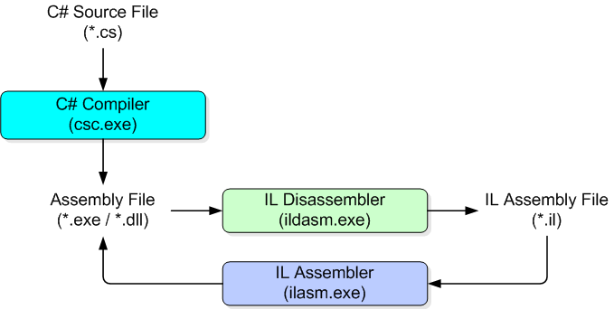
어셈블리와 역어셈블리 과정
어셈블리 과정
*.il ➔ *.exe or *.dll
역어셈블리 과정
*.exe or *.dll ➔ *.il
IL 파일
텍스트 형태로 된 중간 언어 파일
컴파일 된 코드를 확인할 수 있음
더 나아가 디버깅하는데 사용할 수 있음.

Slide 15
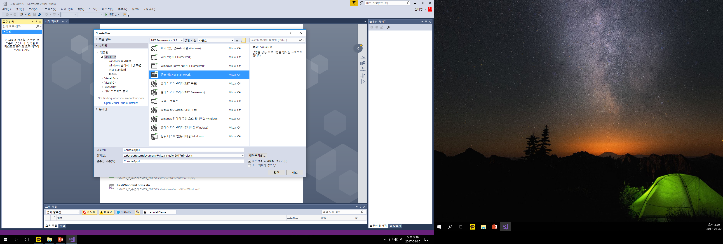
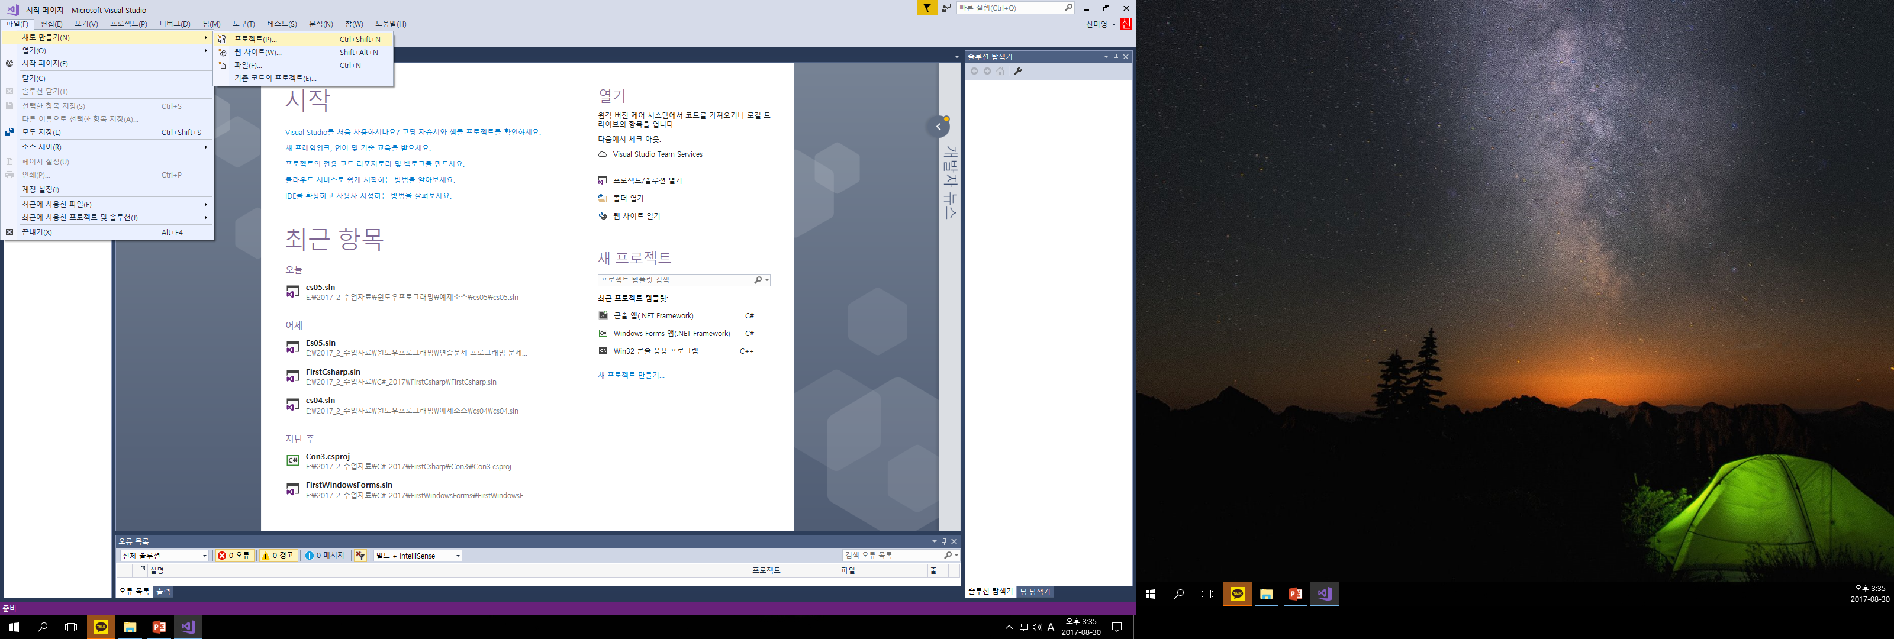
C# 솔루션과 프로젝트 만들기
프로젝트 만들기(1)
파일(F)->새로만들기(N)->프로젝트(P) ->이름(N) 상자에 프로젝트 이름 입력
윈도우 어플리케이션 : Windows Forms 앱(Windows Forms 응용프로그램)
콘솔 어플리케이션 : 콘솔 앱(콘솔 응용 프로그램)

Slide 16
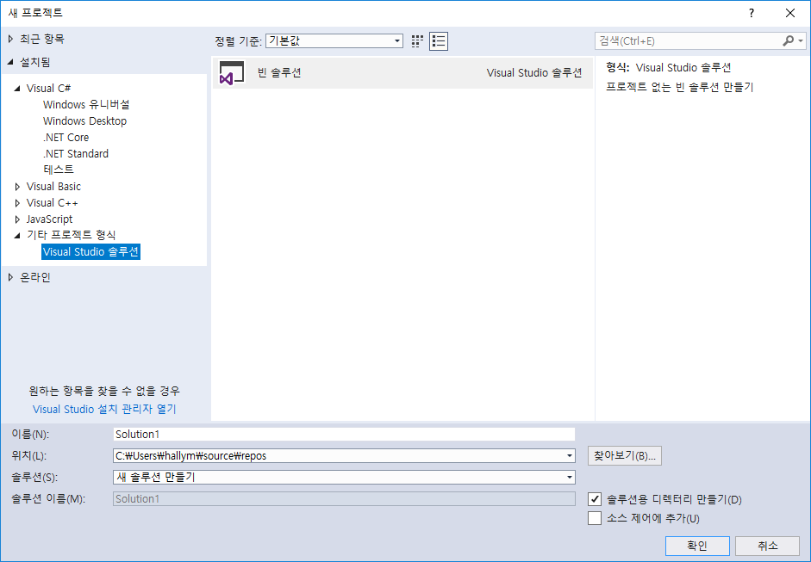
C# 솔루션과 프로젝트 만들기
프로젝트 만들기(2)
솔루션 생성 후 프로젝트 추가
클릭
저장 경로 지정하고 솔루션 이름 입력

Slide 17
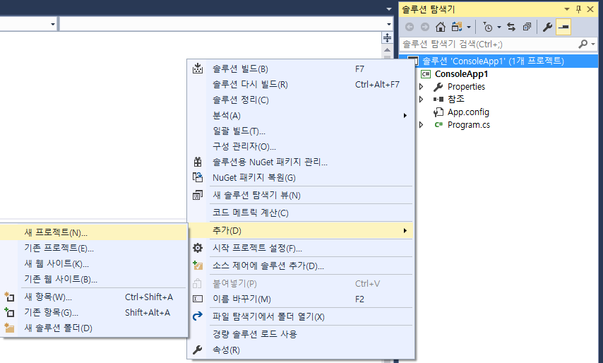
솔루션에 프로젝트 추가하기
솔루션 선택 -> 마우스 오른쪽 버튼 클릭 -> 추가(D) -> 새 프로젝트(N)
추가된 프로젝트를 실행하려면 반드시 시작 프로젝트로 설정 해야함

Slide 18
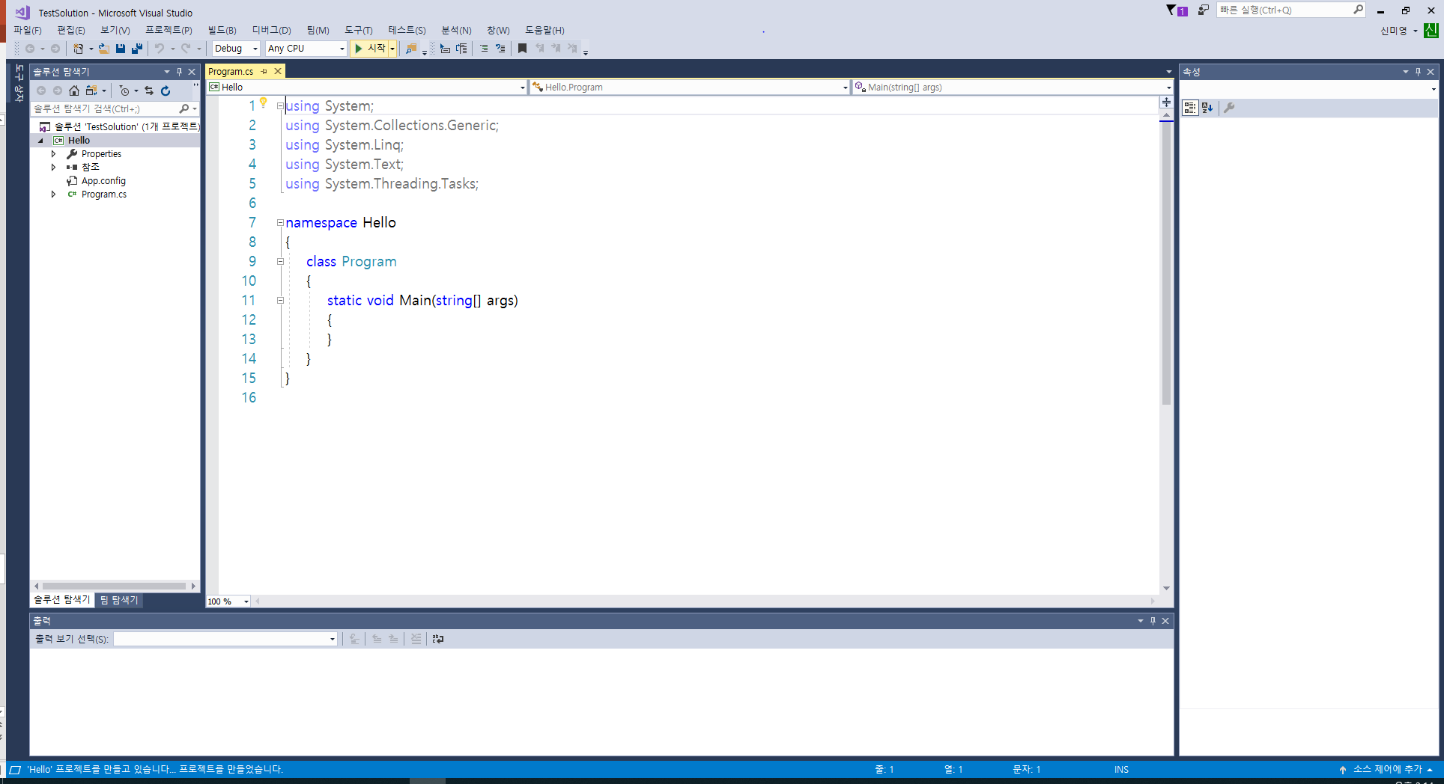
콘솔 응용 프로그램 작성
콘솔 응용 프로그램 템플릿을 선택 하면 다음과 같은 윈도우 생성
코드 편집창에서 코드 작성
필요한 코드는 자동으로 생성

Slide 19
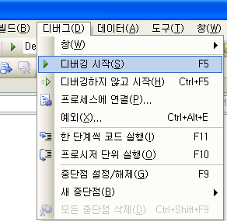
콘솔 응용 프로그램 – 실행 & 결과
프로젝트 실행 방법

Slide 20
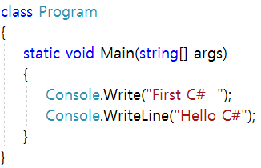
실습과제
다음과 같은 솔루션과 프로젝트를 생성하시오
솔루션 명 : FirstCS
프로젝트 명 : Hello
1)에서 생성한 프로젝트에 다음과 같은 프로그램을 작성하고 실행하시오

